Slide 1
Je account op slot zetten

Slide 2
Hoe goed zijn jouw accounts beveiligd?
Ga staan!
  Blijf staan jij dit doet, ga zitten als je het niet doet.
Mijn wachtoorden bestaan uit cijfers en letters
En speciale tekens! (bijv. !@/-?)
Voor elke website gebruik ik een ander wachtwoord

Slide 3
Hoe goed zijn jouw accounts beveiligd?
Ga staan!
  Blijf staan jij dit doet, ga zitten als je het niet doet.
Niemand weet mijn wachtwoorden
Ik gebruik een password manager voor extra moeilijke wachtworden
Waar kan gebruik ik two-factor authenticatie

Slide 4
Waarom moet je je accounts beschermen?
Elke dag proberen hackers (& bots) accounts te stelen om:
  Spam en phishingberichten te verspreiden
  Betaal- en creditcardgegevens te stelen
Veel mensen gebruiken op elke website hetzelfde
e-mailadres en wachtwoord.
  Als één van de websites wordt gekraakt dan kunnen ze overal bij.

Slide 5
Wat te doen?
Daarom is het beter om voor elke website een sterk en uniek wachtwoord te gebruiken.
  Maar dat is vaak vrij lastig te onthouden.
Oplossing: Password managers

Slide 6
Password manager
Verzint voor jou voor elke website een nieuw en sterk wachtwoord.
Deze bewaard hij in je ‘kluis’
Vult het wachtwoord automatisch voor je in op jouw apparaten
  na dat je je hoofdwachtwoord hebt ingevuld om je kluis te openen.

Slide 7
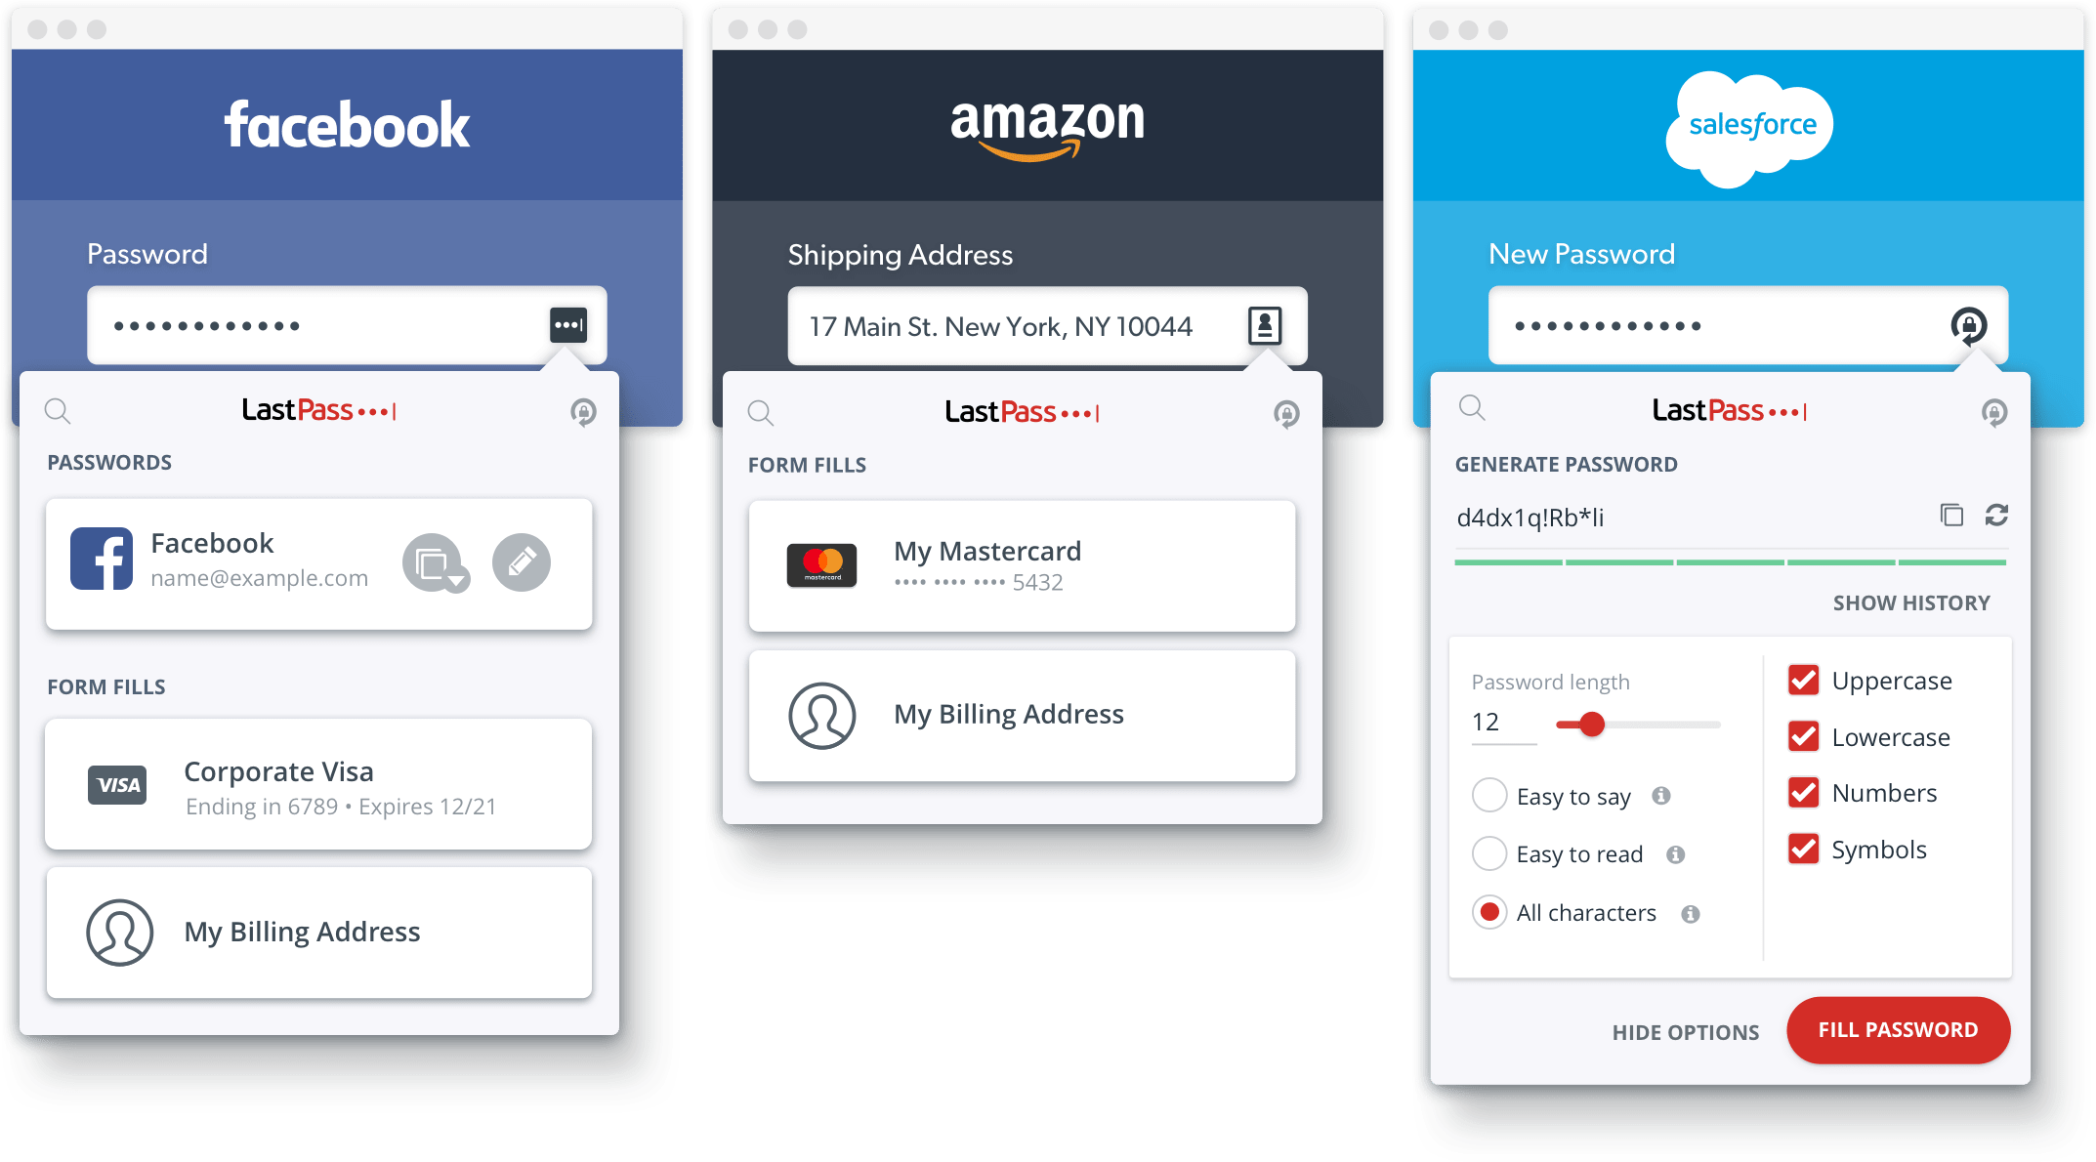
Verzinnen Invullen

Slide 8
Two factor autenticatie (2FA)
Nog veiliger is om op twee manier te laten zien wie je bent.
  Je wachtwoord invullen
  Op een ander apparaat die jij bezit een bevestiging geven
Dit kan bijvoorbeeld door
  naar je bekende 06-nummer een code wordt gestuurd.
  Een mailtje met bevestigingslink
  Je op een ander apparaat waar je ingelogd bent ‘toestemming’
  moet geven.

Slide 9
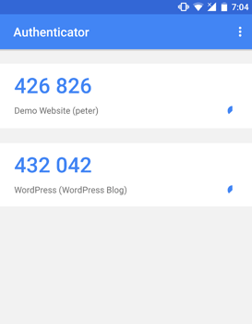
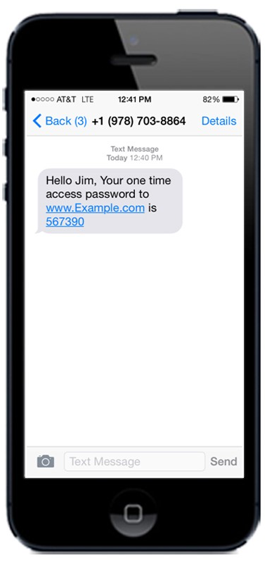
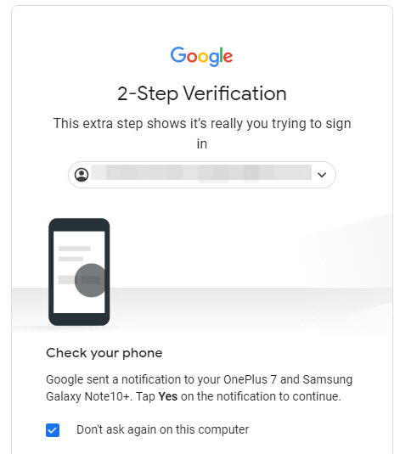
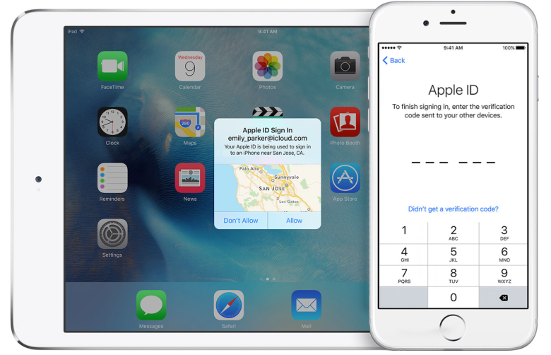
2FA voorbeelden

Slide 10
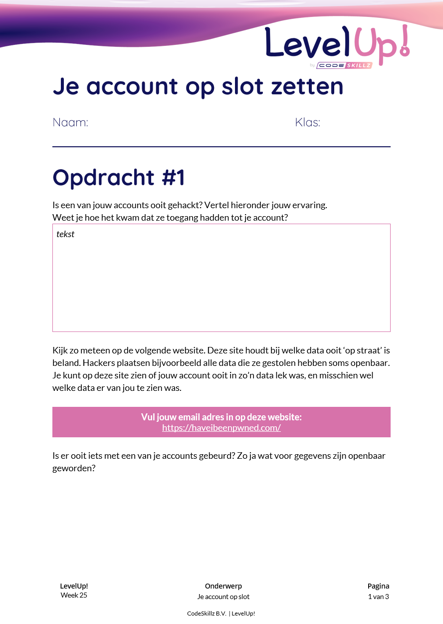

Aan de slag!
Open het werkblad ga je zelf aan de slag met jou account beveiliging!

